Slide 1
English Grade 6
Lesson 2 I Have a Cold
3rd Period 28-29

Slide 2
Let’s Review

Slide 3
Learning Point
1
아픈 곳을 묻고 답하는 말하기
2
두 문장을 연결하여 지시하는 말하기
3
아픈 곳을 묻고 답하며 지시하는 문장 읽고 쓰기

Slide 4
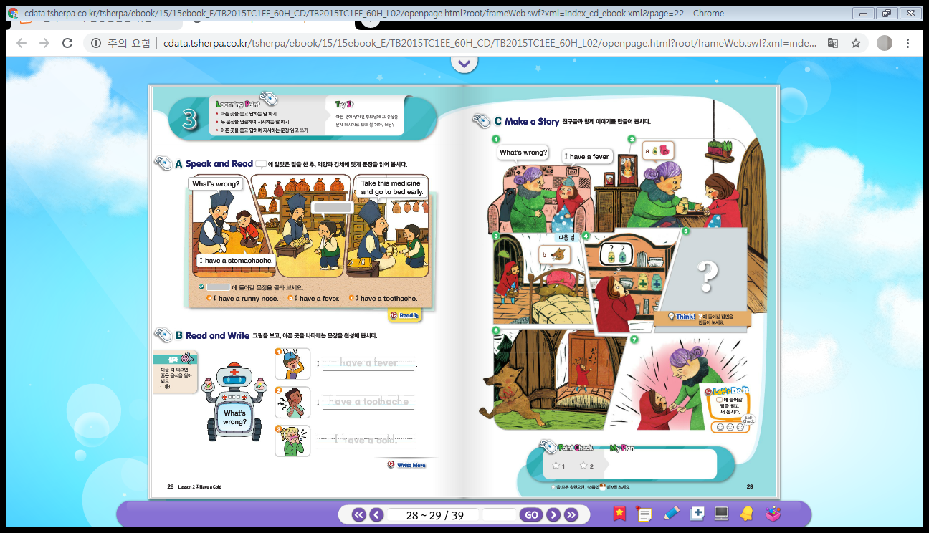

Slide 5
Speak and Read
Take this medicine and go to bed early.
What’s wrong?
I have a stomachache.

Slide 6
Speak and Read

Slide 7
Read and Write
have a fever
have a toothache
I have a cold .

Slide 8
Hello School

Slide 9
Make a Story

Slide 10
Make a Story
Think!

Slide 11
Make a Story

Slide 12
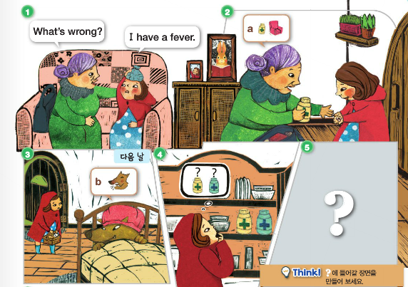
Understand the Story

Slide 13
Make a Story

Slide 14
Make a Story(Let’s Do It)

Slide 15
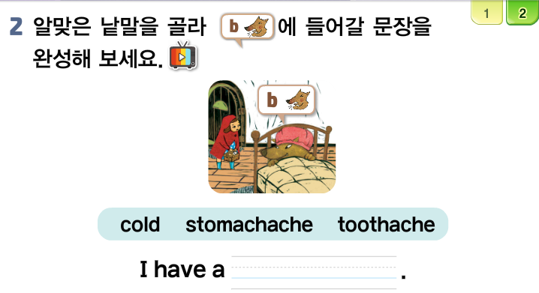
Make a Story(Let’s Do It)

Slide 16
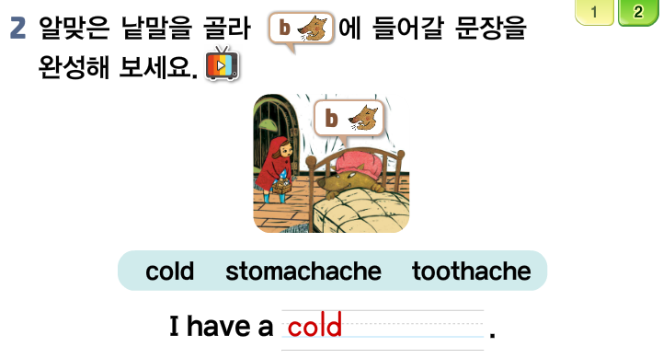
Make a Story

Slide 17
Make a Story
Make a Story
3. 읽은 문장을 써 보세요
I have a cold.
I have a cold.
I
Take this medicine
and get some rest.
Take this medicine and get some rest.

Slide 18
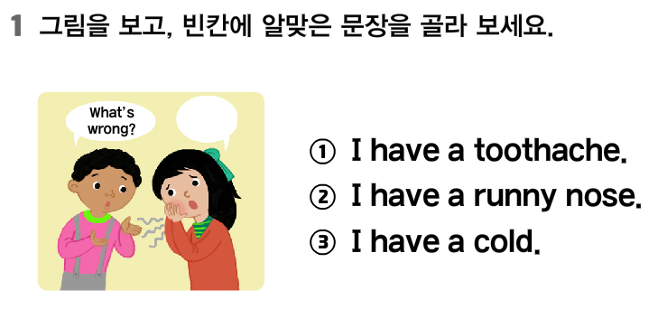
Point Check

Slide 19
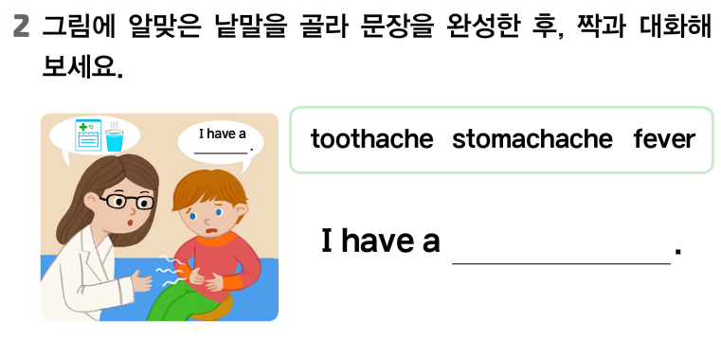
Point Check
stomachache

Slide 20
Review
What’s wrong?
I have a fever.
Take this medicine and get some rest.

Slide 21
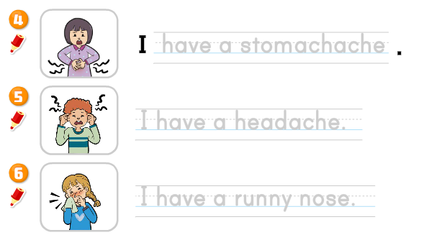
Your Work
다음 문장을 완성하여 영어 공책에 써 봅시다.
Let’s Practice 다시 듣고 따라 말하기

Slide 22
이 영상에 사용한 교과서의 지문, 삽화, 음원, 영상 등
모든 교과서 자료는 (주)천재교육에 저작재산권이 있습니다.
이 영상의 저작재산권은 제작자에게 있습니다
이 영상은 각 초등학교에서 수업에 사용할 수 있습니다.
이 외의 방법과 목적으로 이 영상을 사용하거나
일부 또는 전부를 저장 장치에 저장하거나,
일부 또는 전부를 다른 자료에 사용하는 것은
저작권법에 위배될 수 있음을 알려드립니다

